Slide 1
Master Classes di Fisica

Slide 2
MC2025@Napoli 18/02/2025
9:00 - 9:20 Saluti di Benvenuto e Introduzione ai lavori. Prof.ssa Roberta Colalillo , Prof. Francesco Cirotto, Prof.ssa Camilla Di Donato
9:20 - 10:50 Introduzione alla Fisica Moderna: Meccanica Quantistica & Relatività Ristretta. Prof. Francesco Cirotto, Dipartimento di Fisica "Ettore Pancini"- Università Federico II e sez. INFN Napoli
10:50 - 11:50 Pausa per Attività. Realtà aumentata/virtuale CTA – Dott. Daniele Ambrosino, Riccardo Del Burgo, Antonio Iuliano, Unina & sez. INFN Napoli; Giochi-Scienza a squadre a cura dei Ponys-Dott.ssa Lucrezia Borriello, Antonio Crispino

Slide 3
MC2025@Napoli 18/02/2025
11:50 - 12:35 Raggi Cosmici. Prof.ssa Laura Valore, Dipartimento di Fisica "Ettore Pancini"- Università Federico II e sez. INFN Napoli
12:35 – 14:00 Pausa pranzo – Colazione al sacco o presso i locali della mensa
14:00 - 14:45 Acceleratori e Rivelatori di Particelle. Prof. Massimo Della Pietra, Dipartimento di Fisica "Ettore Pancini"- Università Federico II e sez. INFN Napoli
14:45 - 15:30 Particelle Elementari ed Interazioni Fondamentali. Prof. Francesco Conventi, Università Parthenope e sez. INFN Napoli
15:30 - 16:30 Realtà aumentata/virtuale CTA

Slide 4
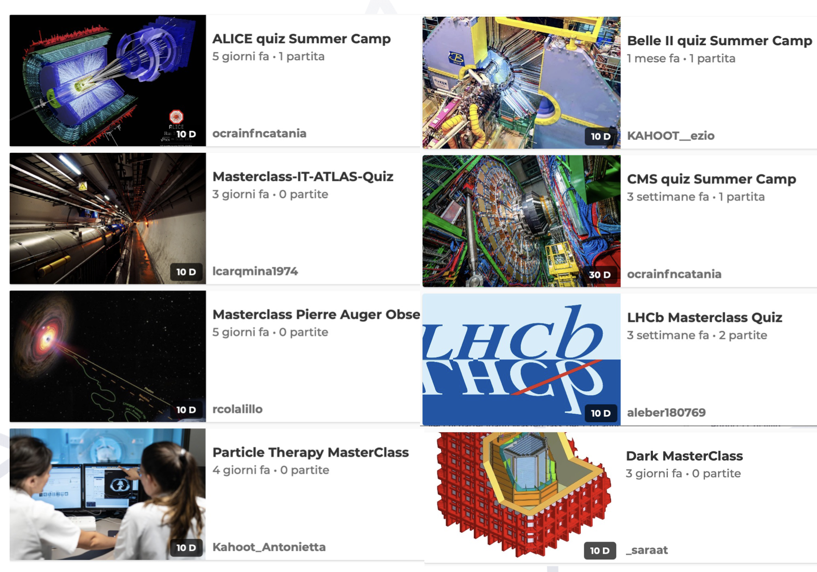
MC2025@Napoli HandsOn
Ricercatori per un giorno: analizzare dati reali raccolti da esperimenti di fisica con gli acceleratori, di astrofisica, per fare una misura in prima persona e confrontare i risultati ottenuti con altri gruppi di ricerca.
26 Febbraio 2025: ATLAS
6 Marzo 2025: Auger
19 marzo 2025: Belle II

Slide 5
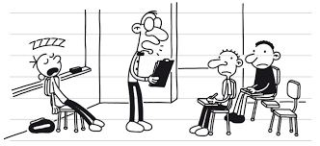
https://agenda.infn.it/event/44348/
104 posti per studentesse e studenti e 20 per i docenti
59 studentesse e studenti selezionati dai progetti di divulgazione scientifica INFN
Nel Summer Camp saranno affrontati dei temi che fanno parte delle discipline STEAM (Science, Technology, Engineering, Arts, and Mathematics), sia con attività seminariali che con laboratori.
Selezione Studenti

Slide 6
Master Classes di Fisica Have fun… Hands on Physics!

